Slide 1
«Сказочная страна»
КВН 1 Б класс
Воспитатель: Якунина Е.Д.

Slide 2
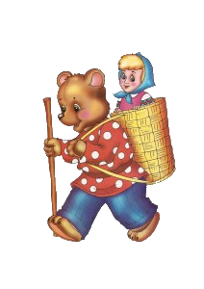

Slide 3
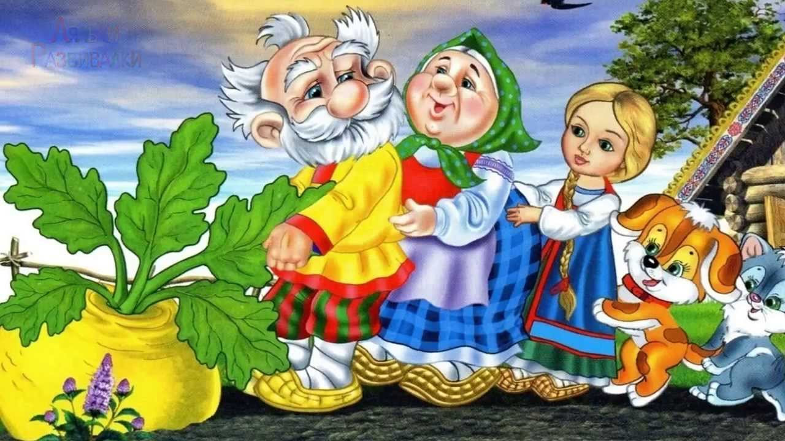

Slide 4
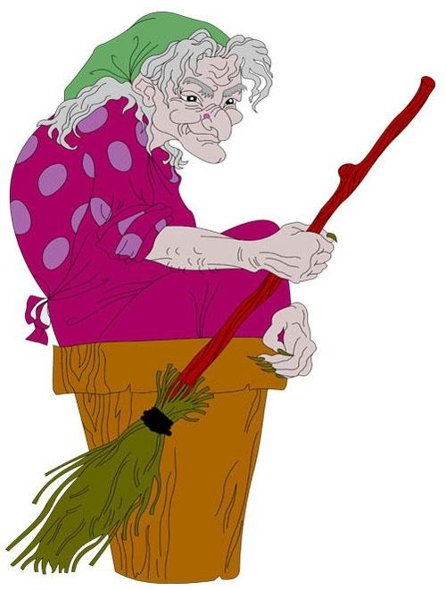

Slide 5
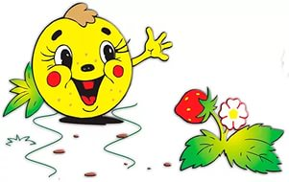

Slide 6
« - Слышим, слышим - да не матушкин это голосок! Наша матушка поет тонюсеньким голосом и не так причитает»

Slide 7
«Съешь моего лесного яблока, - скажу»

Slide 8
— Ну, теперь я уйду далеко. Если лиса опять придет звать в гости, не высовывай головку, а то унесет, и не услышу, как будешь кричать.

Slide 9
— Вижу, вижу!
Не садись на пенек,
Не ешь пирожок!
Неси бабушке,
Неси дедушке!

Slide 10
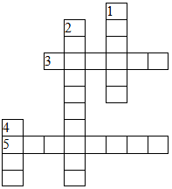
Гуси – … 2.
Василиса – …
Коза – …
Кот, Петух и …
5. Сестрица Алёнушка и братец – …

Slide 11
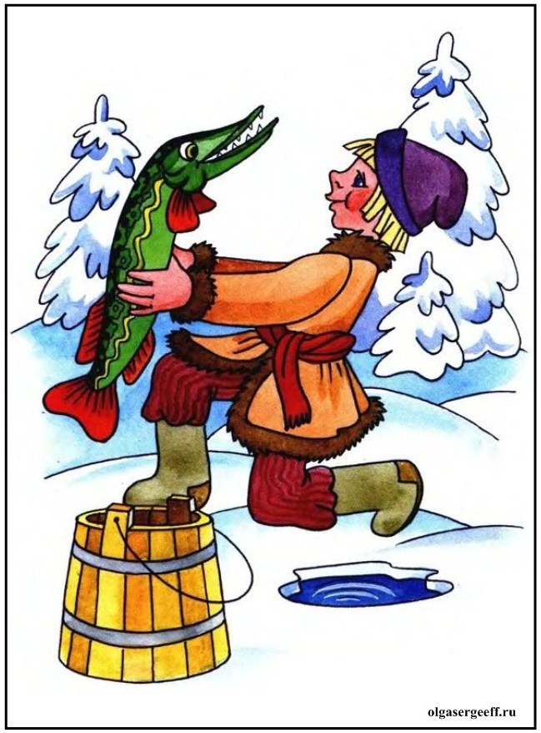
Всем спасибо!!!!!

